Slide 1
Закон Джоуля-Ленца
Електронагрівальні прилади
Фізика 8 клас
08.04.2022р.

Slide 2
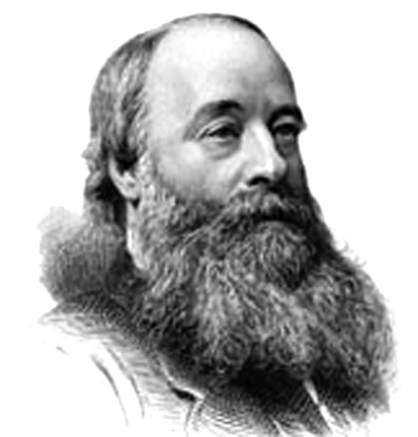
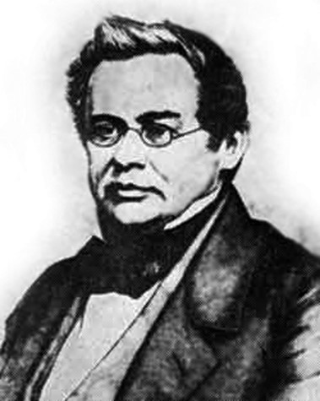
Від чого залежить кількість теплоти, що виділяється у провіднику зі струмом?
Ленц Еміль Християнович (1804-1865) Установив закон, який визначає теплову дію електричного струму. Один з основоположників
електротехніки.
Джоуль Джеймс Прескот (1818 – 1889)
Установив закон, який визначає теплову дію електричного струму. Обґрунтував на дослідах закон збереження енергії.

Slide 3


Робота електричного струму може повністю витрачатися на збільшення внутрішньої енергії тіла
A = Q; А = IUt; Q = IUt;
При послідовному
з’єднанні провідників
При паралельному
з’єднанні провідників
$\text{Q}\text{ = }\frac{U^{2}}{R}$t
$\text{Q}\text{ = }I^{2}$Rt
Закон Джоуля-Ленца

Slide 4


Від чого залежить теплова дія струму?
Залежить від сили струму і не залежить
від прикладеної напруги
При послідовному з’єднанні:
$$P=I^{2}R$$
При паралельному з’єднанні:
$$P=\frac{U^{2}}{R}$$

Slide 5
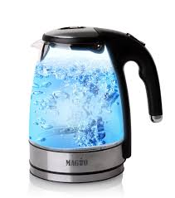
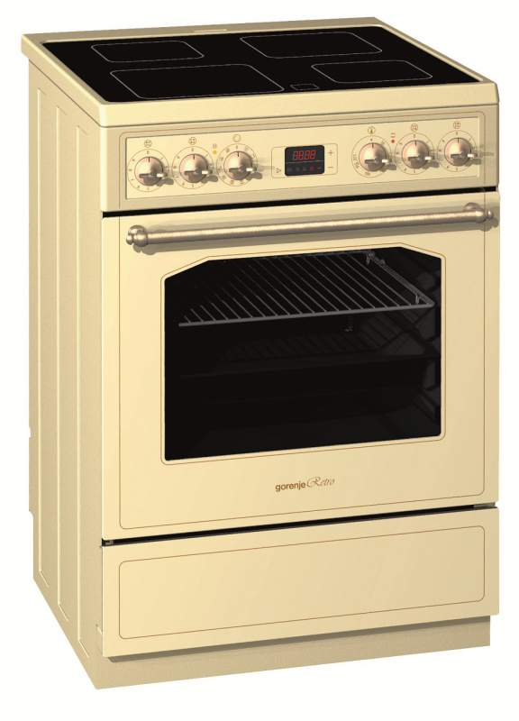
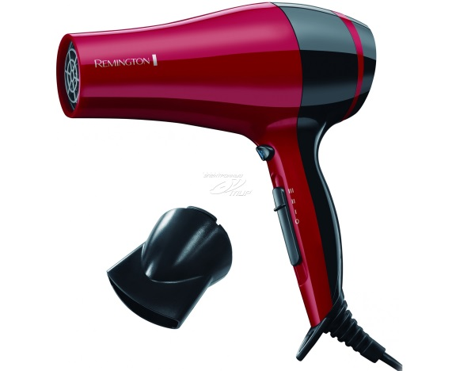
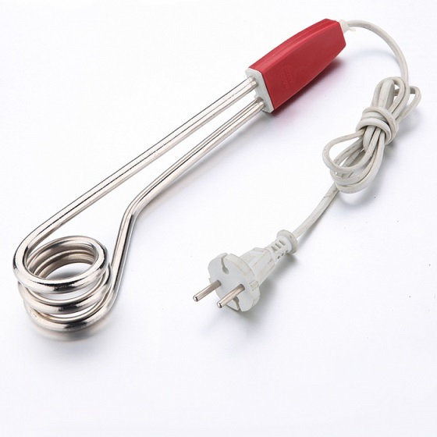
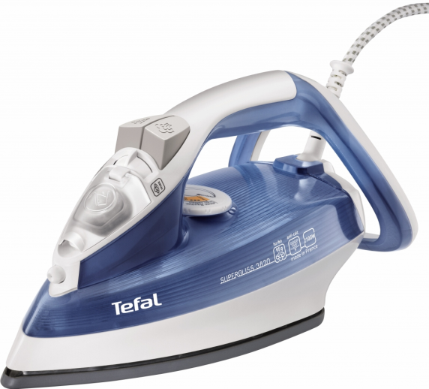
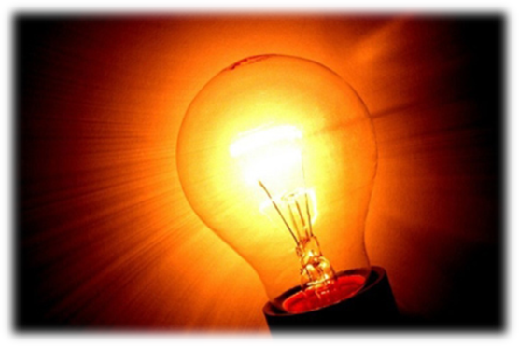
Електронагрівальні прилади
Фен
Електрочайник
Електрична плита
Кип’ятильник
Праска
Лампочка

Slide 6

Лампи розжарювання служать нам до цього часу. Їхнє світло вважається оптимальним для сприйняття людським оком.
Однак, у них є один суттєвий недолік:
майже 95% їхньої енергії перетворюється в тепло і лише 5% припадає на світло.

Slide 7

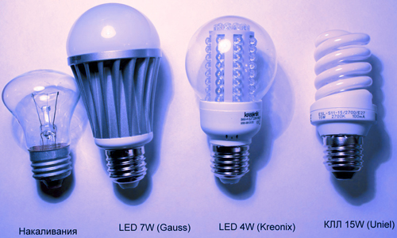
Уже в наші дні з'явилися
криптонові лампи (наповнені криптоном), у яких підвищено світловіддачу порівняно зі звичайними лампами.
біспіральні лампи — з більш товстим волоском розжарення, який дозволяє випромінювати більш яскраве світло.
галогенові лампи — вони наповнені парами брому, фтору або йоду, що підвищує світловіддачу й збільшує термін служби.
люмінесцентні лампи (їх так і називають енергозберігаючі).

Slide 8
Закріплення вивченого
Чому іноді розетка або штепсельна вилка працюючого електроприладу дуже нагрівається?
Увімкнули паралельно залізний та мідний провідникиоднакової довжини. На якому з цих провідників виділяються більша кількість теплоти?

Slide 9
Економне використання світла
Вимикайте світло, коли воно не потрібно.
Чиніть за принципом: ” Хто йде останній,той вимикає світло ”
Використовуйте одну потужну лампу замість декількох ламп меншої потужності
Утримуйте в чистоті лампи, плафони та іншу освітлювальну арматуру
Стіни й стелі мають бути
світлих тонів

Slide 10
Домашнє завдання
Опрацювати теоретичний матеріал за підручником
(§ 34,35 )
Підготувати повідомлення: « Енергозберігаючі лампи: за і проти»
Написати твір на тему:” Як я зберігаю електроенергію в школі і вдома”

